Slide 1
Введение в Javadoc Автоматическая генерация документации для Java-кода

Slide 2
Что такое Javadoc?
Javadoc — это инструмент для генерации документации из комментариев в исходном коде Java. Он позволяет разработчикам создавать понятные и структурированные документы, описывающие классы, методы и поля

Slide 3
Зачем нужен Javadoc?
Упрощает понимание кода для других разработчиков.
Обеспечивает автоматическое обновление документации при изменении кода.
Способствует лучшему поддержанию и сопровождению проектов.

Slide 4
Основные аннотации Javadoc
`@author` - Автор кода
. `@version` - Версия кода.
`@param` - Описание параметров метода.
`@return` - Описание возвращаемого значения метода.
`@throws` (или `@exception` ) - Описание исключений, которые может выбросить метод.
`@see` - Ссылки на связанные элементы.
`@since` - Версия, с которой элемент существует.
`@deprecated` - Устаревший элемент, не рекомендуемый к использованию.
`@link` - Ссылка на другой элемент в документации.
`@code` - Вставка фрагмента кода в документацию.
`@inheritDoc` - Наследование документации от суперкласса.
`@value` - Значение статической переменной.
`@serial` - Документирование полей для сериализации.
`@serialField` - Описание сериализуемого поля.
`@example` - Пример использования элемента.
`@todo` - Задачи или улучшения для будущей работы.
`@category` - Группировка по категориям.
`@status` - Статус элемента разработки.
`@hidden` - Элемент, который не отображается в документации.
`@default` - Значение по умолчанию для параметра.

Slide 5
Пример использования
На первом скриншоте показана структура директорий проекта, где находится файл Main.java. На втором скриншоте представлен пример кода класса Calculator, который находится в директории src.

Slide 6
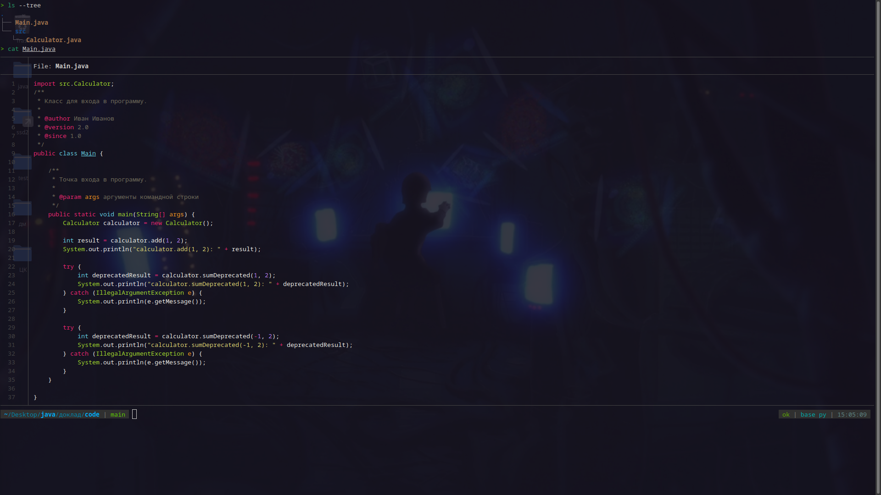

Slide 7
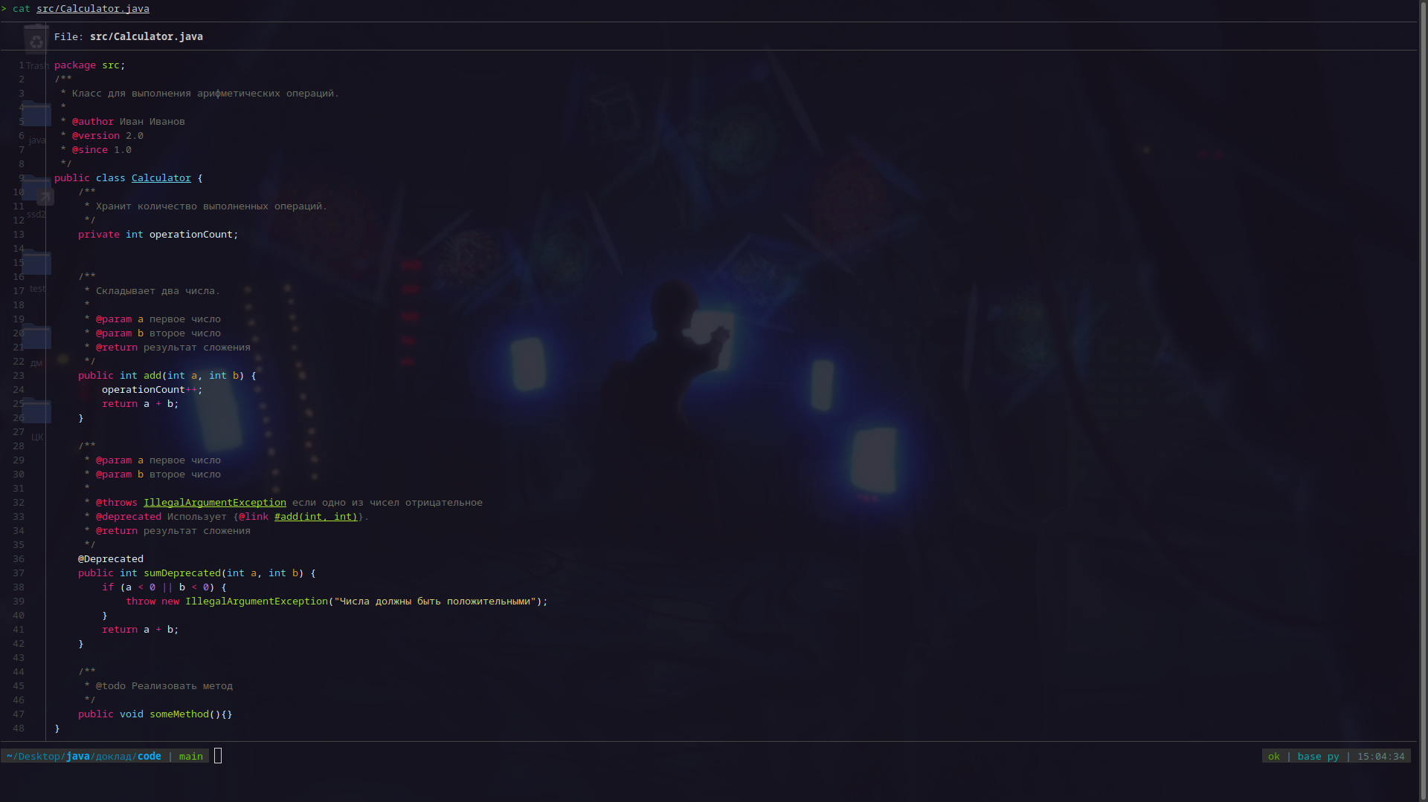

Slide 8
Генерация документации
Пример команды: javadoc -d doc -private -package -author -version -use Main.java src/*.java
-d <directory> - Указывает каталог для сохранения сгенерированных файлов Javadoc.
-sourcepath <path> - Указывает путь к исходным файлам, чтобы Javadoc мог их найти.
-subpackages <package> - Генерирует документацию для указанного пакета и всех его под-пакетов.
-private - Включает все методы и поля в документацию.
-protected - Включает защищенные методы и поля.
-author - Включает информацию об авторе в документацию.
-version - Включает информацию о версии в документацию.
-encoding <encoding> - Указывает кодировку исходных файлов (например, UTF-8).
-link <url> - Добавляет ссылки на внешнюю документацию (например, JDK API).
-use - Включает информацию о том, как использовать классы и методы.
-classpath <path> - Указывает путь к библиотекам и классам, необходимым для генерации документации.
-exclude <pattern> - Исключает определенные классы или пакеты из генерации документации.
-Xdoclint - Включает проверку документации на наличие ошибок и предупреждений.

Slide 9
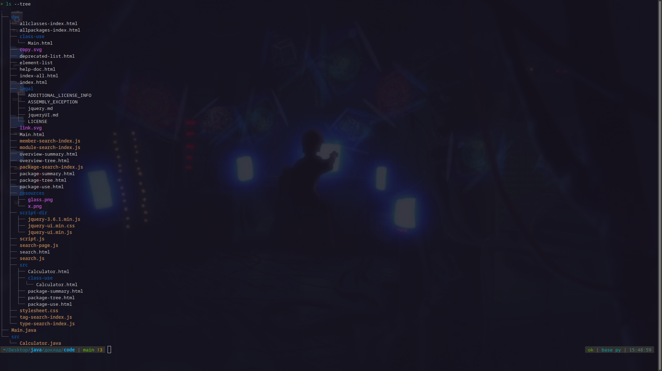

Slide 10
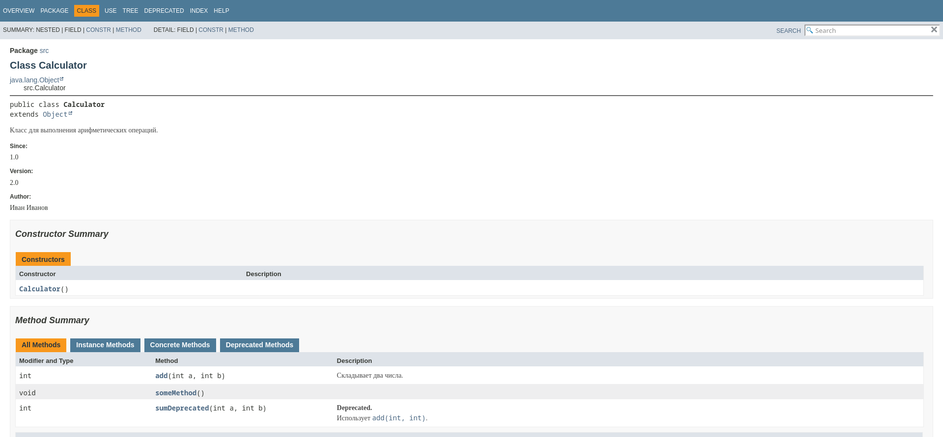
Запуск документации
firefox doc/index.html

Slide 11
Заключение
Javadoc — мощный инструмент для создания документации, который помогает поддерживать код и облегчает его понимание. Регулярное использование Javadoc улучшает качество проектов и взаимодействие в команде.

